Slide 1
TIẾT 15. BÀI 8:
THỰC HÀNH: SỬ DỤNG CÔNG CỤ TRỰC QUAN TRÌNH BÀY THÔNG TIN TRONG TRAO ĐỔI VÀ HỢP TÁC

Slide 2

Trong Bài 7 em đã biết cách sử dụng sơ đồ tư duy và bài trình chiếu trong trao đổi và hợp tác. Em cũng biết cách sử dụng hình ảnh, biểu đồ và video hợp lý để trình bày thông tin. Bài học này hướng dẫn em tạo sơ đồ tư duy có dữ liệu đính kèm và bài trình chiếu sử dụng hình ảnh, biểu đồ, video hợp lý đồng thời hướng dẫn em thực hành sử dụng bài trình chiếu và sơ đồ tư duy trong trao đổi, hợp tác

Slide 3
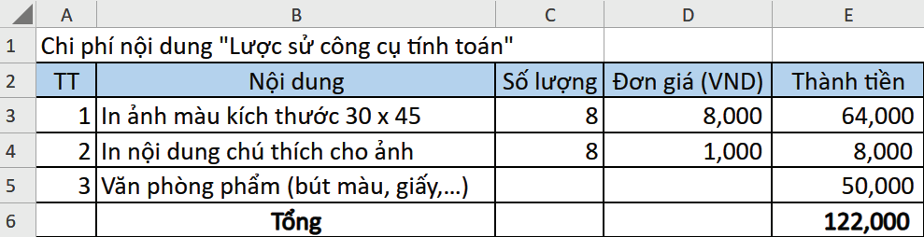
Nhiệm vụ 1: Sử dụng phần mềm tạo và trình bày sơ đồ tư duy có đính kèm dữ liệu
Yêu cầu
Sử dụng phần mềm tạo sơ đồ tư duy như minh hoạ trong Hình 7.1 với dữ liệu đính kèm đã
chuẩn bị hoặc được cung cấp, ví dụ:
– Tệp bảng tính có tên là KinhPhi.xlsx để tính toán chi phí triển lãm (Hình 8.1).
– Tệp hình ảnh có tên là Pascaline.png, minh hoạ cho máy tính cơ học Pascaline.
– Tệp văn bản có tên là CharlesBabbage.docx chứa tiểu sử nhà khoa học Charles Babbage.
– Đường liên kết đến video về nhà khoa học Charles Babbage trên Internet.
Hình 8.1. Bảng tính chi phí cho phần nội dung Lược sử công cụ tính toán

Slide 4
Nhiệm vụ 1: Sử dụng phần mềm tạo và trình bày sơ đồ tư duy có đính kèm dữ liệu
Hướng dẫn
a) Tạo sơ đồ tư duy
– Khởi động phần mềm tạo sơ đồ tư duy MindMaple Lite.
– Tạo một sơ đồ tư duy mới với chủ đề chính và các chủ đề nhánh như Hình 7.1.
– Lưu tệp với tên LuocSu.emm.

Slide 5
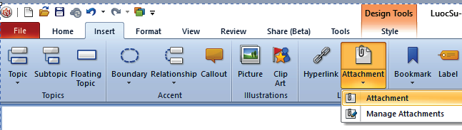
Nhiệm vụ 1: Sử dụng phần mềm tạo và trình bày sơ đồ tư duy có đính kèm dữ liệu
b) Đính kèm tệp
– Chọn nhánh của sơ đồ tư duy cần đính kèm tệp.
– Chọn Insert/Attachment/Attachment như minh hoạ trong Hình 8.2.
Hình 8.2. Đính kèm tệp vào sơ đồ tư duy

Slide 6
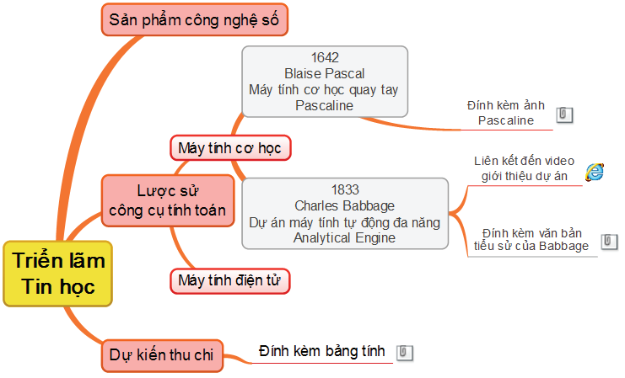
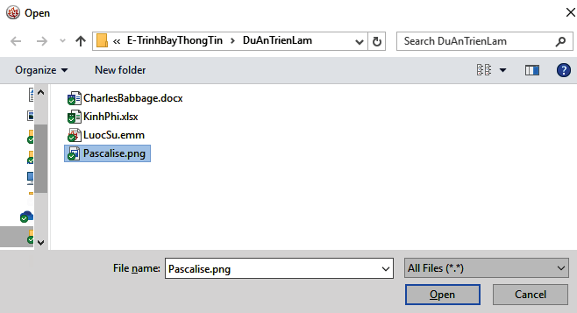
Nhiệm vụ 1: Sử dụng phần mềm tạo và trình bày sơ đồ tư duy có đính kèm dữ liệu
– Khi hộp thoại mở tệp xuất hiện, chọn tệp cần chèn như minh hoạ ở Hình 8.3. Nháy chuột chọn Open. Biểu tượng tệp đính kèm xuất hiện ở nhánh của sơ đồ (Hình 7.1).
– Thực hiện tương tự để hoàn thành việc đính kèm các tệp văn bản, hình ảnh, bảng tính vào sơ đồ tư duy
Biểu tượng tệp đính kèm
Hình 7.1. Sơ đồ tư duy trình bày ý tưởng Triển lãm tin học của nhóm An, Minh và Khoa
Hình 8.3. Chọn tệp từ thư mục lưu trữ để chèn vào sơ đồ tư duy

Slide 7
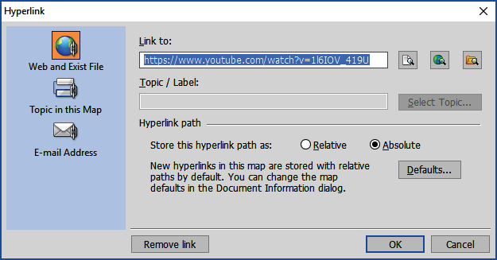
Nhiệm vụ 1: Sử dụng phần mềm tạo và trình bày sơ đồ tư duy có đính kèm dữ liệu
c) Đính kèm đường liên kết
– Chọn nhánh của sơ đồ tư duy cần đính kèm đường liên kết.
– Chọn Insert/Hyperlink. Khi hộp thoại Hyperlink xuất hiện, sao chép đường liên kết đến video vào ô Link to: (Hình 8.4).
– Chọn OK để hoàn thành việc chèn đường liên kết.
Hình 8.4. Chèn đường liên kết đến video trên Internet

Slide 8
Nhiệm vụ 2: Trình bày sơ đồ tư duy
Yêu cầu
Trình bày sơ đồ tư duy trước nhóm để các thành viên trao đổi, bổ sung nội dung cho sơ đồ tư duy.
Hướng dẫn
– Lựa chọn một trong các cách sử dụng sơ đồ tư duy để trình bày thông tin (mà em đã học ở Bài 7). Chọn một thành viên đóng vai trò trưởng nhóm trình bày nội dung chuẩn bị về Lược sử công cụ tính toán.
– Trao đổi, thảo luận để bổ sung thêm nội dung cần chuẩn bị.
– Phân công công việc để các thành viên của nhóm tiếp tục hoàn thành những nội dung
cần chuẩn bị

Slide 9



LUYỆN TẬP:
GAME DU HÀNH VŨ TRỤ
BẮT ĐẦU

Slide 10



Sao Hỏa
Sao Mộc
Sao Kim
Nhấn chuột vào tên hành tinh
Nhấn chuột vào nhân vật để di chuyển
VẬN DỤNG

Slide 11


Phần mở rộng của tệp sơ đồ tư duy được tạo bởi phần mềm Mind Maple Lite là:
A. .xlsx
B. docx
C. mmx
D. emm

Slide 12
Nút nào sử dụng để đính kèm tệp trong phần mềm sơ đồ tư duy
A. Attachment
B. Hyperlink
C. Bookmark
D. Laber

Slide 13
Nút nào sử dụng để đính kèm đường liên kết trong phần mềm sơ đồ tư duy
A. Attachment
B. Hyperlink
C. Bookmark
D. Laber

Slide 14


VẬN DỤNG
Về nhà: Thực hiện hoàn chỉnh sơ đồ tư duy (với đầy đủ các định dạng, trang trí,…). Sau đó gửi vào email giaovien123@gmail.com của giáo viên.

